Slide 1

基于知识图谱的语义搜索
杜小勇
中国人民大学

Slide 2
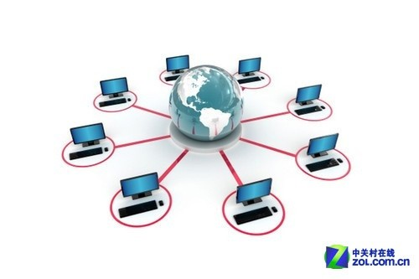
互连无处不在
Internet of Things
Internet of People
互联网
Internet of Services

Slide 3

目标
What You Get is What You Want (WYGiWYW)
所得即所需
智能搜索
用户
泛在网

Slide 4
理解数据
KNOWLEDGE SERVICE SYSTEM
应用系统
（知识）
Link of Data (RDF)
二次资源
（信息）
Internet of Things
一次资源
（数据）

Slide 5
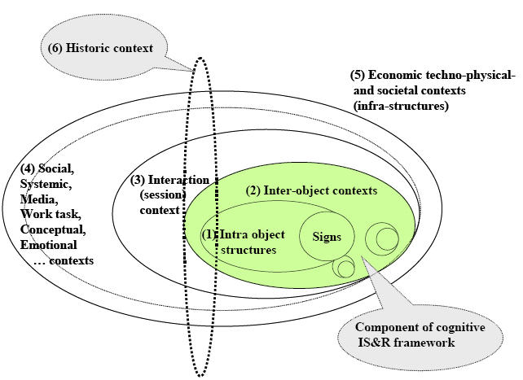
理解用户
(Peter Ingwersen , SIGIR 2004 IRiX workshop)

Slide 6
相关研究
Knowledge networks
The Global Brain
Artificial Intelligence
Intelligent Agents
Enterprise minds
Personal Assistants
Semantic webs
Smart marketplaces
Group minds
Semantic Web
Connects Knowledge
The Metaweb
Connects Intelligence
“The Relationship” Web
Ontologies
Knowledge bases
Semantic weblogs
Taxonomies
Knowledge management
Decentralized communities
Degree of Information Connectivity
Search engines
Enterprise portals
Marketplace auctions
Wikis
RSS
Content portals
Groupware
Weblogs
Community portals
Websites
The Web
Connects Information
Social Software
Connects People
Databases
Personal information managers
E-mail
USENET
Conferencing
“Push” Publications &
Subscriptions
File servers
Instant messaging
Social Networks
P2P File-sharing
Degree of social connectivity
http://novaspivack.typepad.com/nova_spivacks_weblog/2004/04/new_version_of_.html

Slide 7







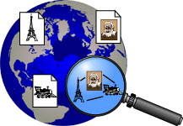






领域交叉的众多研究
Weikum & Theobald PODS’10
Yago-Naga
Text2Onto
EntityRank
Cazoodle
Powerset
ReadTheWeb
Avatar
System T
Hakia
Cyc
information
extraction
Kylin
KOG
ontologies
UIMA
(Semantic
Web)
WebTables
(Statistical
Web)
kosmix
KnowItAll
WolframAlpha
TextRunner
SWSE
StatSnowball
EntityCube
sig.ma
communities
DBpedia
(Social Web)
Cimple
DBlife
PSOX
TrueKnowledge
Freebase
GoogleSquared
Answers
START
WorldWideTables
Cyc
TextRunner
IWP
YAGO-NAGA
ReadTheWeb

Slide 8
关键技术
通过知识图谱的形式来表达或解析IoT中的资源(Web页面,文本,视频等对象);
用户意图的表达与建模
对知识图谱的语义搜索技术
……

Slide 9
RDF与知识图谱
描述信息实体的属性和相互关联等信息
类别, 实体, 关系/属性
在网络数据上构建的知识库
在搜索引擎中发挥越来越重要的作用
Google Knowledge Graph
Bing Satori
搜狗知立方
百度知识图谱

Slide 10
应用
机器可读的百科全书
实体识别去歧
语义搜索
自然语言问答
机器翻译
长期知识积累

Slide 11
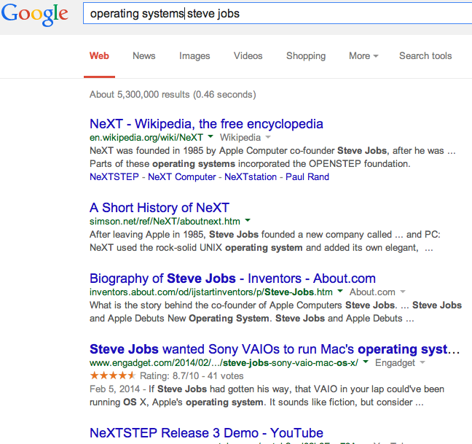
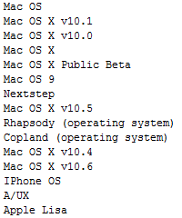
研究工作之一：实体搜索
Notes:
传统搜索与实体搜索的对比

Slide 12
实体搜索——问题定义
什么是实体搜索
查询具体的人物、地点、产品等实体，而非他们出现的文本
自然语言描述查询，加上实体类别的限定（可选）
几种常见的实体搜索类型
一个答案！
现任美国总统是谁
奥巴马
客观答案列表
美国总统有哪些
奥巴马，布什…
主观答案列表
美国鹰派总统有哪些
罗斯福，肯尼迪…
Notes:
我们的研究集中于查询一个实体列表，后两者
实体搜索是信息检索、语义搜索的基础问题

Slide 13




实体搜索——解决方案
问题的形式化定义
查询：
查询q与实体e：
实体e与T和C：
q = {T, C}
T = {works by Charles Rennie Mackintosh}
C = {buildings, structures}
p(e|q)
上下文匹配
类别匹配
Notes:
虽然独立假设存在争议，语言模型就是这么做的，事实上效果很好。

Slide 14
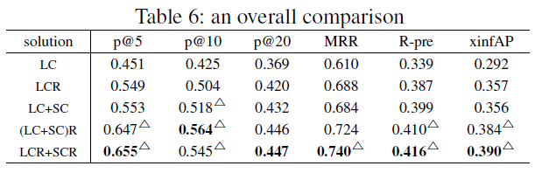
实体搜索——创新点
语言模型扩展到上下文匹配和类型匹配的融合
依赖公共类型实体数量的类型匹配模型
再排序与长短距离上下文匹配的有机融合
*目前在这个测试集上发表的最高xinfAP仅0.27

Slide 15
研究之二：Story-Teller
Story-Teller: Tell you the story about hot topic
A proposal for MSRA in 2009
A click through data set
12million queries Sampled over one month
Queries from the US site (mostly English).
Session ID | Query | Clicked_Page | Time-stamp
29109485919385 | BMW | http://www.bmw.com | 14:02 02112005
43840385829149 | SVM | http://svm.first.gmd.de | 15:31 03252005
09388592747581 | LOST | http://ww.LOST.com | 21:14 02142005
09388592747581 | LOST ABC | http://www.abc.com/lost | 21:15 02142005

Slide 16
Overview of our approach

Slide 17
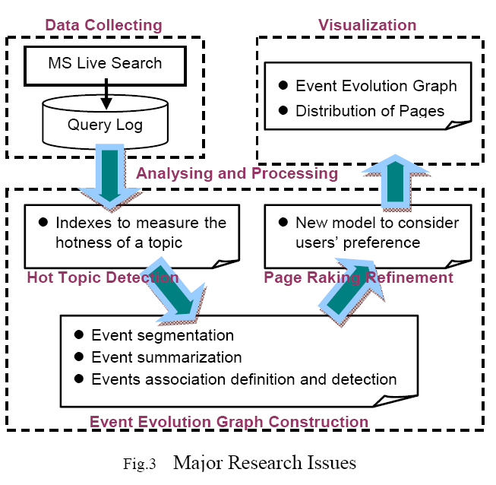
System Architecture
Research Issues including…
1. Hot Topic Detection
2. Event Detection
3. Event Evolution Graph
Demonstration …
How to show the EEG
Offline -> On-line

Slide 18
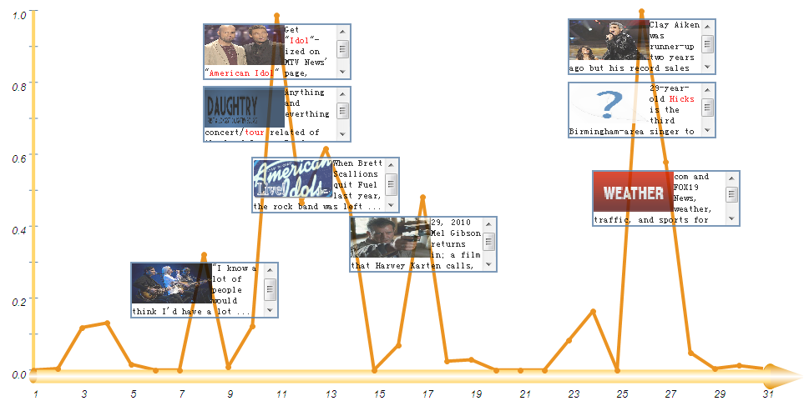
Http://iir.ruc.edu.cn/project/StoryTeller
Notes:
热点事件图

Slide 19
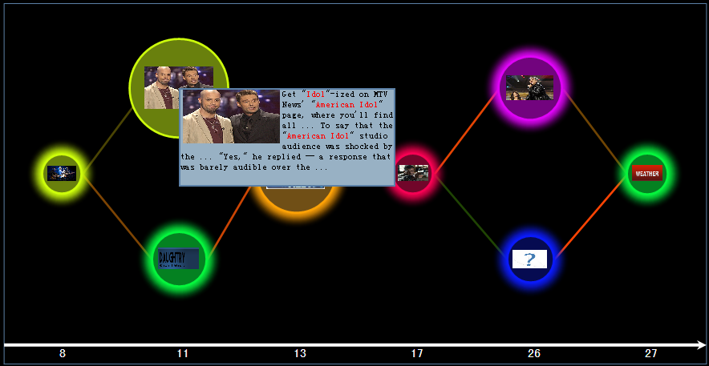
Notes:
事件演化图

Slide 20
研究工作之三： 基于知识图谱的学术论文的深度搜索
构建新型学术搜索系统
将学术论文中的算法、定义、定理、引理和图表等内容知识元，进行自动识别和分类，建立相关知识图谱，自动拟合用户的查询意图，从而对定义、定理或相关图片进行高精度的推荐
以更细致的粒度反馈给用户，方便用户对学术论文进行深度探索和分析。
传统的搜索引擎大多数只是返回一系列相关论文的题目等信息列表，用户必须自行下载感兴趣的论文，逐个阅读这些论文。

Slide 21
挑战
主要的挑战有：
（1）如何正确的识别每个“知识元”。
（2）如何发现每个知识元相关的上下文或者主题，来协助理解和检索。
（3）如何正确显示、引用每个“知识元”。

Slide 22
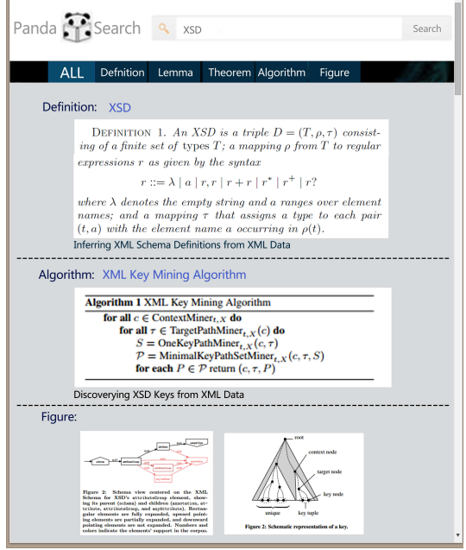
面向学术知识图谱的智慧搜索
pandasearch.ruc.edu.cn
首先提供计算机科学领域知识元的搜索功能，譬如，例图中展示的是对XSD的查询结果，返回的是XML Schema Definitions相关的知识元列表。

Slide 23
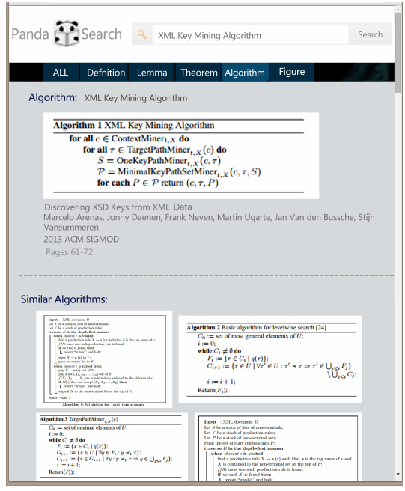
面向学术知识图谱的智慧搜索 pandasearch.ruc.edu.cn
如果一个用户正在正在浏览“XML key mining algorithm”，他可以点击算法按钮了解其他论文中与“XML key mining”密切相关的一系列算法，系统也自动切换到下图所示的算法搜索界面。当然，如果他正在浏览的是前边界面的图表，通过点击这些图表，就可以轻松访问到相同文档甚至是其他文档中的其他相关图表知识元。

Slide 24
知识图谱上的其它工作
海量RDF知识库上的实体扩展
通过知识库中的种子节点，寻找到某个节点的共同元路径，利用元路径进行扩展，得到与种子节点相似的实体
结构化知识库有性能保障
通过知识图谱上的元路径解释语义关联
支持用户的反馈
高性能的信息推荐

Slide 25
知识图谱上的其它工作
海量RDF知识库的数据探索
支持用户更好的学习理解知识库的内容
注重人机交互技术与信息管理系统的结合
技术上利用图上路径分析，注重实体关联关系的分析与发现
内存图数据库、并行图数据库支撑高性能的交互性数据探索操作

Slide 26
谢谢大家!
Q&A

